Slide 1
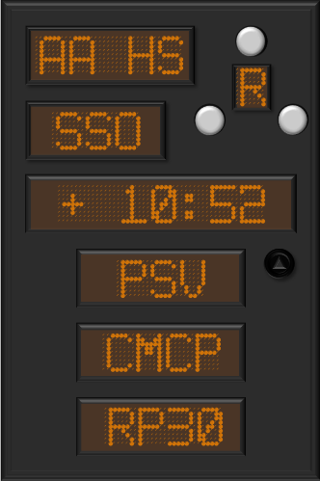


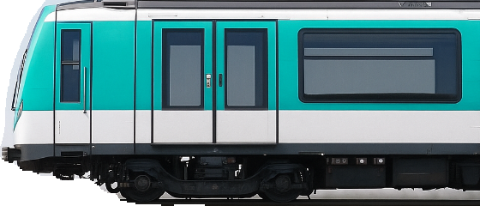



Cas général d’un RP:
3
Zone de ralentissement
2
À pied d'œuvre
1
Au départ de la station
Ou
300m
+ de précisions
Signal de reprise
PAE si pas de signal de reprise
Lanterne feu clignotant
30 km/h au franchissement de la lanterne à feu jaune clignotant
Lanterne feu fixe
10 km/h au franchissement de la lanterne à feu jaune fixe
Signal d’avertissement

Slide 2


Règles du SSO
3
Reprise de la marche
2
À pied d'œuvre
1
Au départ de la station
Reprise de la marche normale au départ de la station suivante
Marque l’arrêt devant tout signal d’espacement fermé, (rouge, éteint ou douteux)
Appuie sur le B.SF avant le franchissement du signal d’espacement fermé, (rouge, éteint ou douteux)
Marche à vue dans toute l’interstation. Attention à la ZVR (zone de visibilité réduite)
+ de précisions

Slide 3

Règles du SS
3
Reprise de la marche
2
À pied d'œuvre
1
Au départ de la station
Marque l’arrêt devant tout signal d’espacement fermé, (rouge ou douteux)
Appuie sur le B.SF avant le franchissement du signal d’espacement fermé, (rouge ou douteux)
Mets son train en mouvement en marche à vue. Attention à la ZVR (zone de visibilité réduite)
Reprend la marche normale à partir du franchissement d’un signal d’espacement ou de manœuvre ouvert.
Départ en marche normale (sauf si le signal sortie est en cause)
+ de précisions

Slide 4








Manœuvre de changement de voie
2
À pied d'œuvre
1
Au départ de la station
Limite
de
manœuvre
Un indicateur SP clignotant, informe le conducteur de l’utilisation de la communication
Une plaque bleue indique si il s’agit d’un SP après ou avant gare
Un indicateur « Départ ou Quai » allumé au fixe, définit si le train doit revenir au Quai 1 (ou au Quai 2) après avoir changé de voie, ou partir directement vers la station suivante
Bien vérifier la signalisation avant la mise en mouvement du train
Une plaque limite de manœuvre indique l’emplacement précis ou le train doit être arrêté avant de changer de loge.
Au changement de loge, bien vérifier la signalisation avant de mettre en mouvement le train.
+ de précisions

Slide 5

Traversée d’une station HLP
3
Franchissement signal ouvert
3
Sortie de station
2
Traversée de la station
1
Au départ de la station
Au franchissement du premier signal d’espace ou de manœuvre ouvert, reprise de la vitesse TIV
Vitesse de 40km/h maximum
Vitesse de 30km/h maximum
Départ en marche normale

Slide 6

Interruption de trafic
Un indicateur SP clignotant, informe le conducteur de l’utilisation de la communication.
Une plaque bleue indique si il s’agit d’un SP après ou avant gare.
Un indicateur « Départ ou Quai » allumé au fixe, définit si le train doit revenir au Quai 1 (ou au Quai 2) après avoir changé de voie, ou partir directement vers la station suivante.
1
2
3
4
Limite
de
manœuvre
+ de précisions

